Slide 1








Chào mừng thầy cô và các em đến với môn Công nghệ

Slide 2




Khởi động
Chúng mình cùng hát bài hát nào

Slide 3


Slide 4






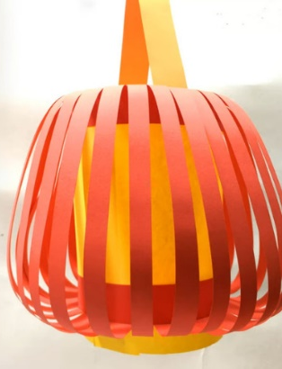


H
E
L
L
O
Công nghệ
Bài 11: Làm đèn lồng(Tiết 2)

Slide 5
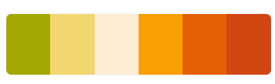



Tính toán được chi phí cho một chiếc đèn lồng đồ chơi tự làm.

Slide 6



3. Hoàn thiện sản phẩm

Slide 7
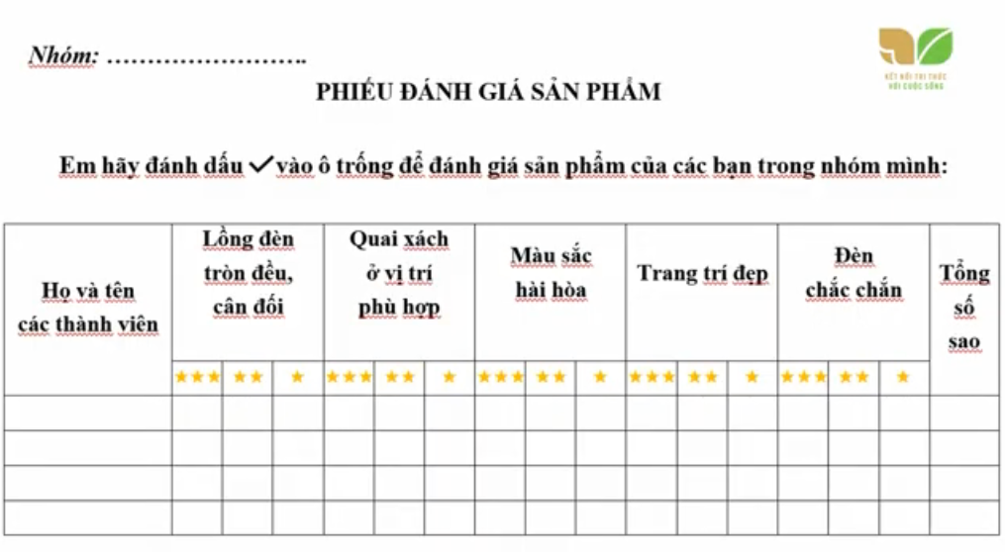

Slide 8

4. Giới thiệu sản phẩm
Giới thiệu sản phẩm

Slide 9

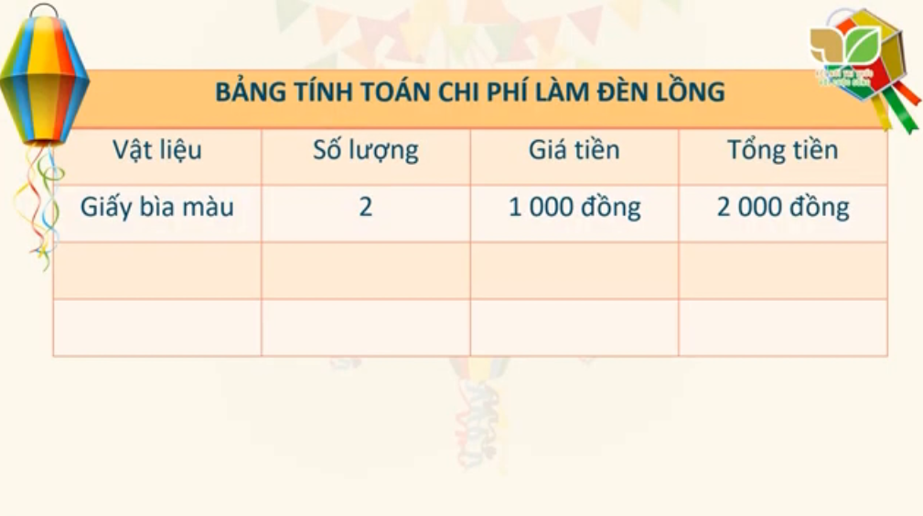

Slide 10



CÙNG TRỔ TÀI:
AI TÍNH GIỎI HƠN?

Slide 11



Slide 12
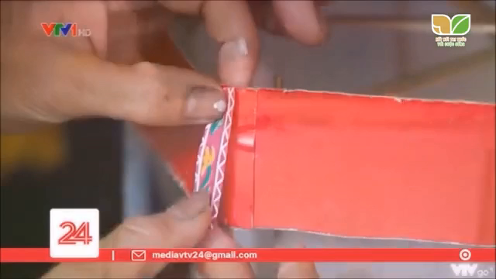

Slide 13



